Slide 1
날씨 변화에 따른 대중교통&따릉이 이용 변화
TEAM 유현수
이유리 조수연 최현묵

Slide 2
TABLE OF CONTENTS
01
02
03
04
05
프로젝트 개요
데이터 수집 및 처리
개별 수집 데이터 분석
인사이트 도출
자체 평가 의견

Slide 3
01
프로젝트 개요

Slide 4
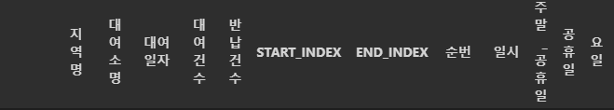
01
프로젝트 수행 절차

Slide 5
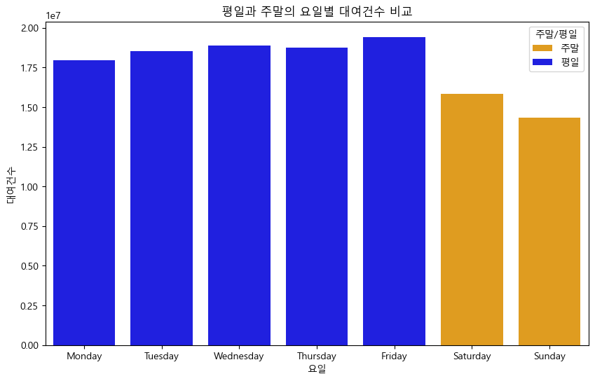
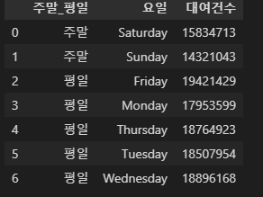
01
프로젝트 수행 결과
평일과 주말의 요일별 대여건수 합계 SUM
요일별 평일/주말 대여건수 시각화

Slide 6
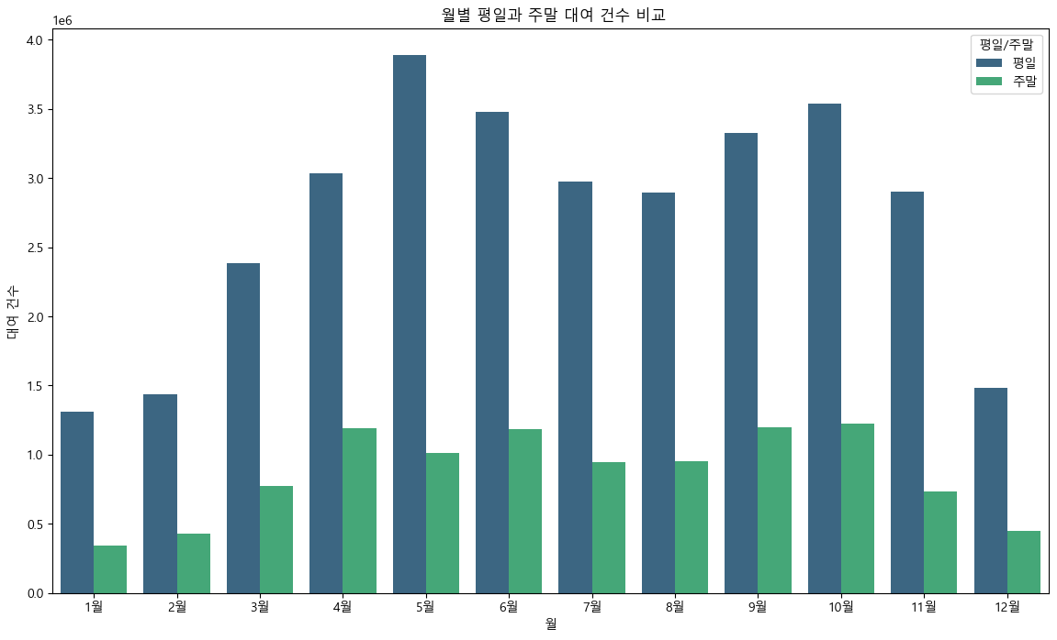
평일 (0~4) 주말(5,6) 구분 평일 : 0 주말: 1 apply lambda 함수 지정 1~12월 지정 월별 평일과 주말 대여 건수 비교 시각화

Slide 7
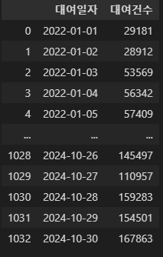
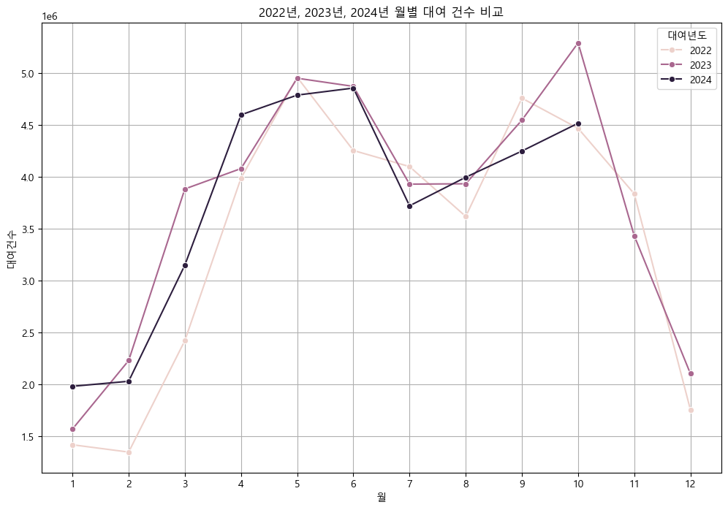
01
공공데이터프레임에서 대여일자, 대여건수 groupby 하기
sum 해서 연,월 대여건수 합계산하기
2022년, 2023년 ,2024년 월별 대여 건수 비교 시각화

Slide 8
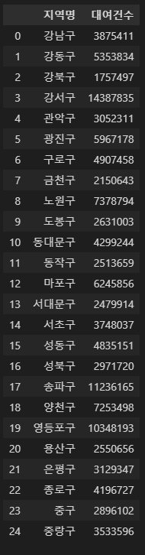
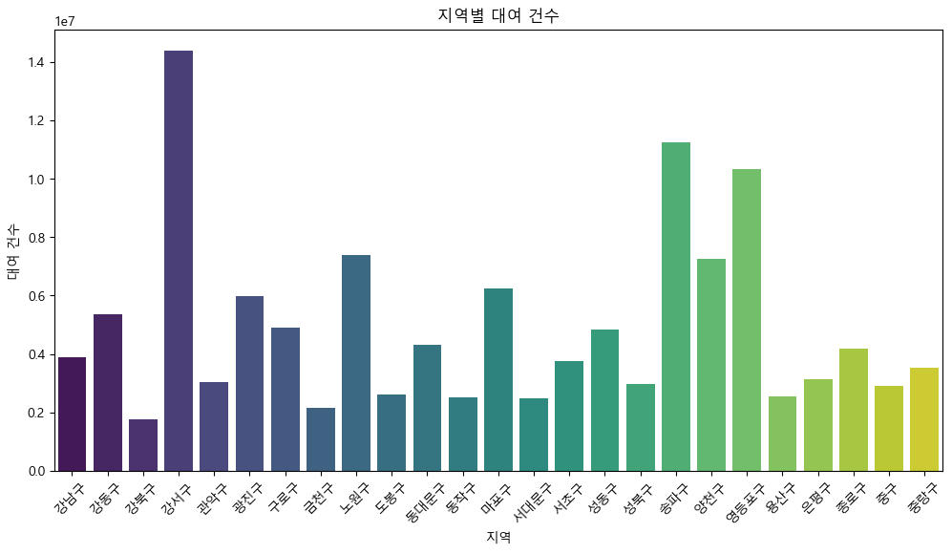
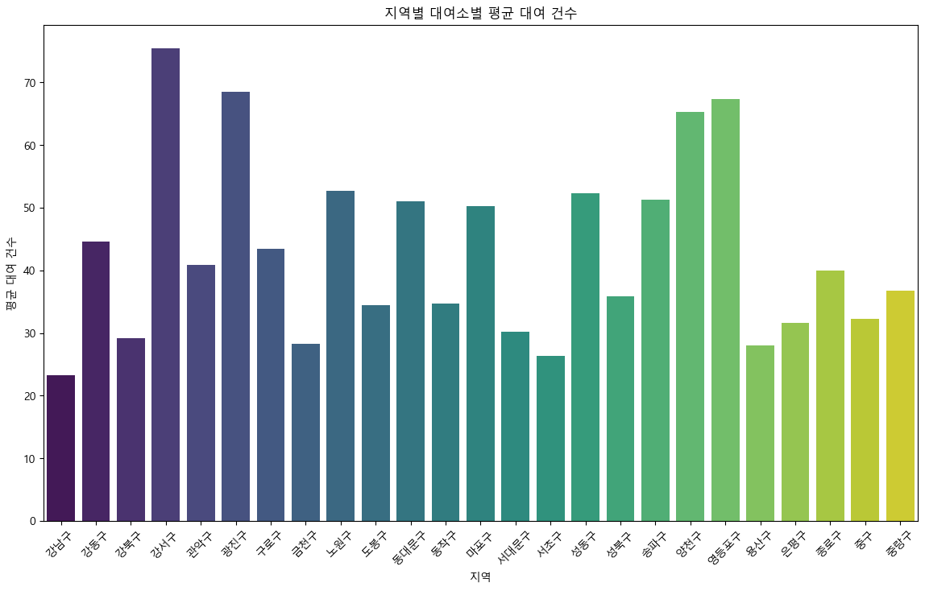
01
지역명,대여건수 groupby 하고
sum하기
지역별 총 대여건수 시각화
지역명, 대여건수 groupby 하고 mean으로 평균값 구하기
지역별 대여소별 평균 대여 건수 시각화

Slide 9
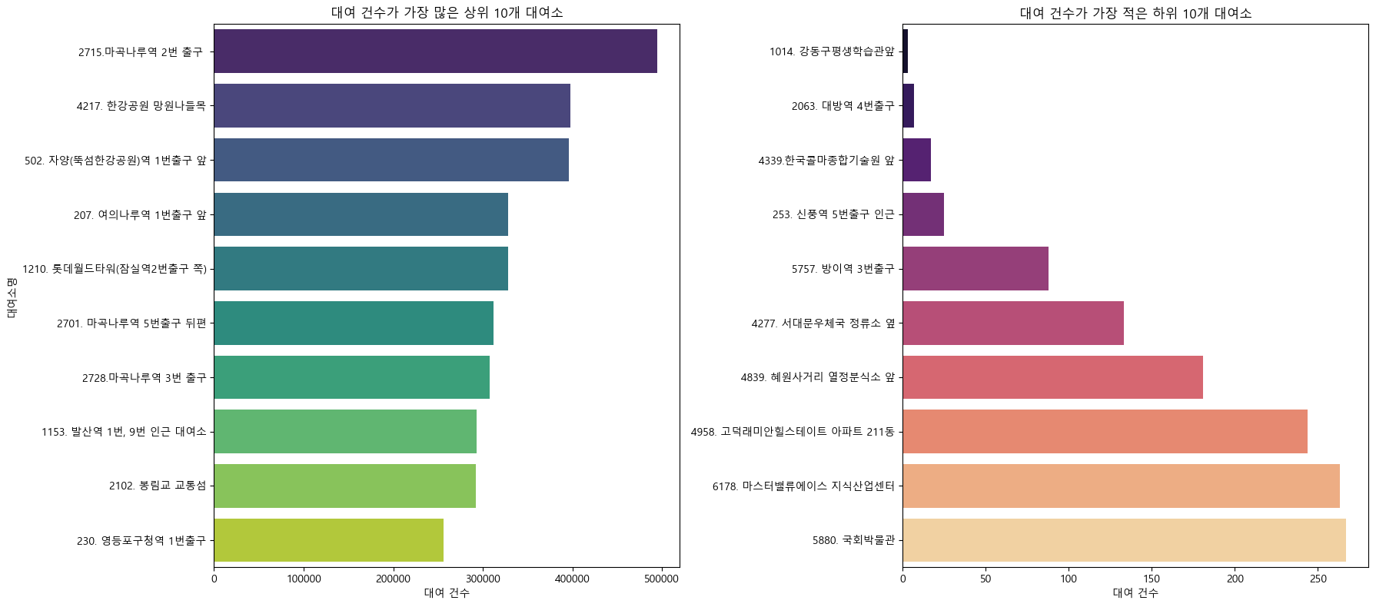
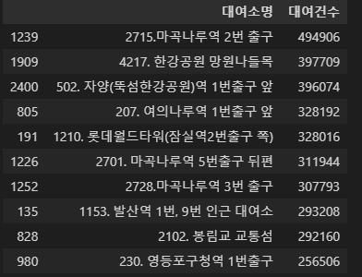
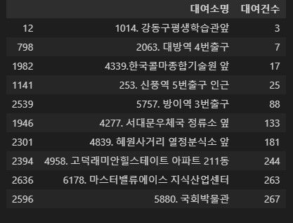
nlargest 사용, 가장 큰 값을 가진 상위 N개의 행을 선택 nsmallest 사용,가장 작은 값을 가진 상위 N개의 행을 선택 대여소별 상,하위 10개 대여 수요의 차이 파악

Slide 10
02
데이터 수집 및 처리

Slide 11
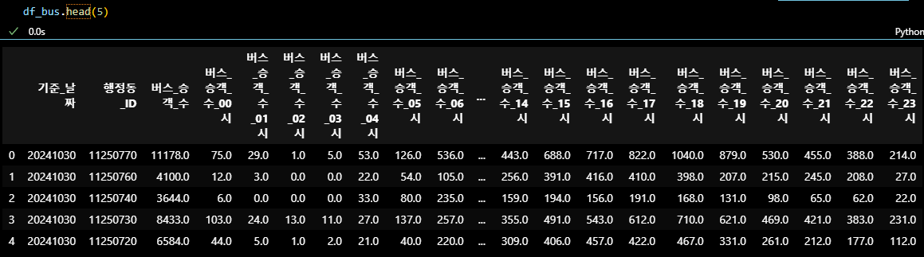
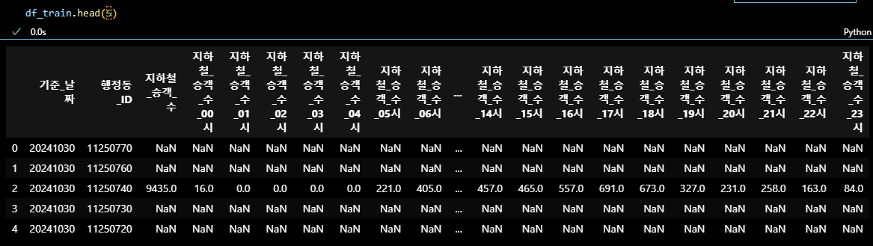
02
데이터 수집 및 처리
버스
지하철

Slide 12
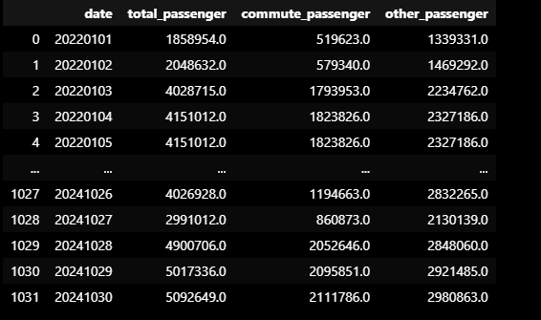
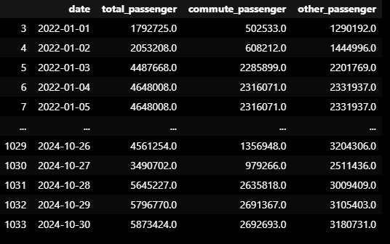
02
데이터 수집 및 처리
날짜(date)를 기준으로 그룹화
시간대별 승객 수를 출퇴근 시간대 승객 수와 나머지 시간대 승객 수로 각각 합치기
결측치 확인 후 0으로 대체( 버스&지하철 운행 안하는 시간대는 승객 수 NaN )
z_score를 이용하여 이상치 확인 후 제거 ( 버스 파업 및 도로 이상)
버스
지하철

Slide 13
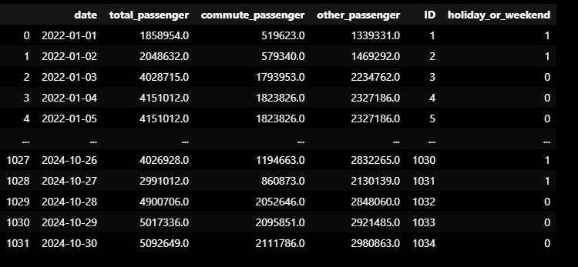
02
데이터 수집 및 처리
전처리 완료한 버스&지하철 데이터의 평일 및 주말(공휴일)을 구분한 데이터 병합
( 평일 = 0, 주말(공휴일) = 1 )
전처리 완료한 버스&지하철 데이터의 평일 및 주말(공휴일)을 구분한 데이터 병합

Slide 14
03
개인별 수집 데이터 분석

Slide 15
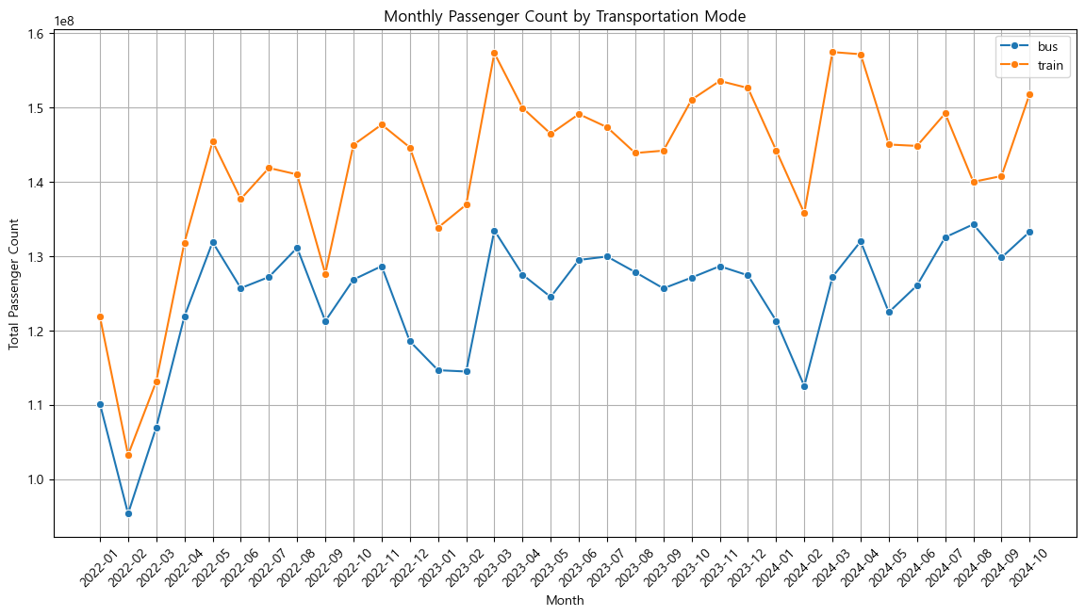
03
개인별 수집 데이터 분석
월별 feature를 추가하여 대중교통 승객 수 흐름 파악

Slide 16
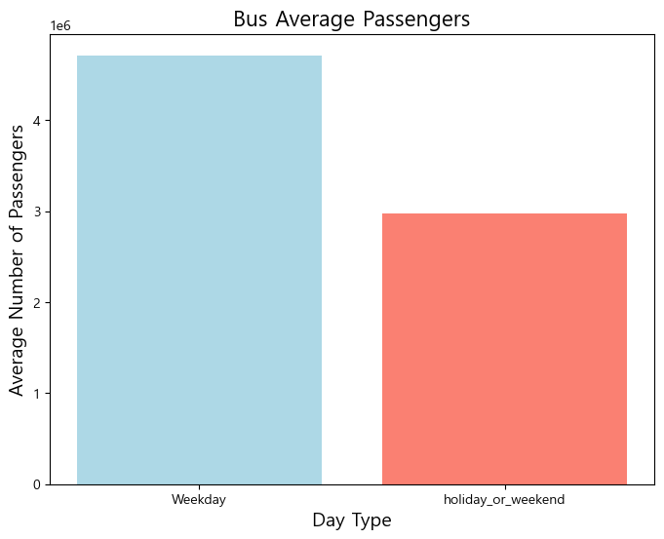
03
개인별 수집 데이터 분석
평일과 주말(공휴일)의 승객 수의 차이가 발생하는지 확인

Slide 17
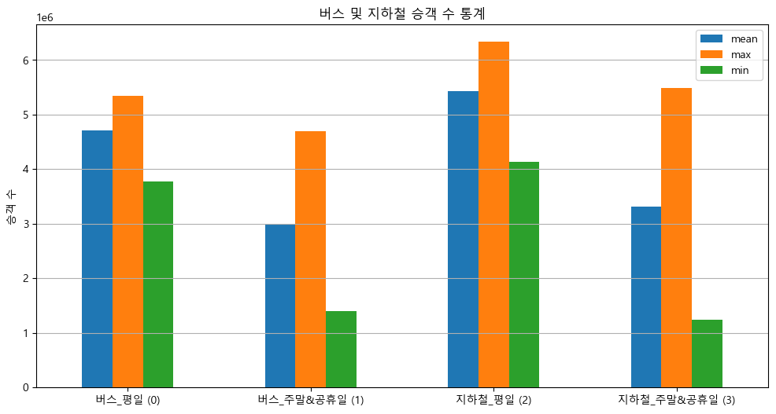
03
개인별 수집 데이터 분석
버스 & 지하철 총 승객 수 기술 통계 시각화

Slide 18
04
인사이트 도출

Slide 19
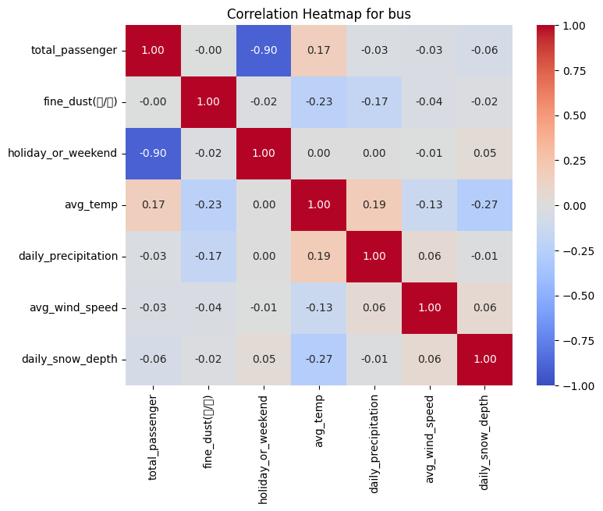

04
인사이트 도출
버스 & 지하철 상관관계 분석 시각화
총 승객 수에 대해 상관관계 분석 확인 결과
평일&주말(공휴일)을 구분한 데이터가 큰 상관관계를 보여 평일&주말 구분하여 다시 진행

Slide 20
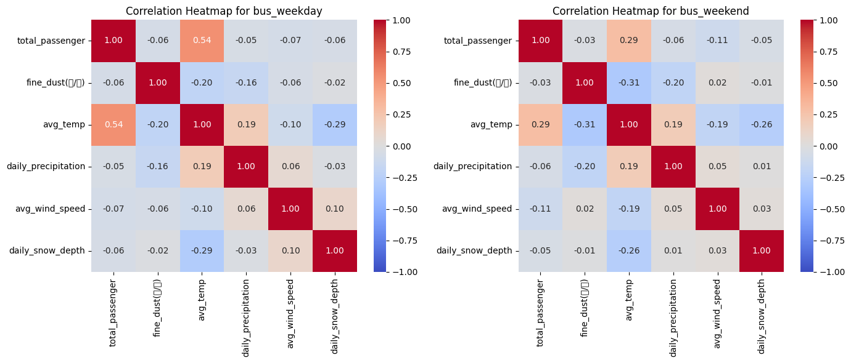
04
인사이트 도출
평일과 주말(공휴일)로 나누고 다시 상관관계 분석 진행
버스의 경우 평균기온이 양의 상관관계를 보이는 것을 확인

Slide 21
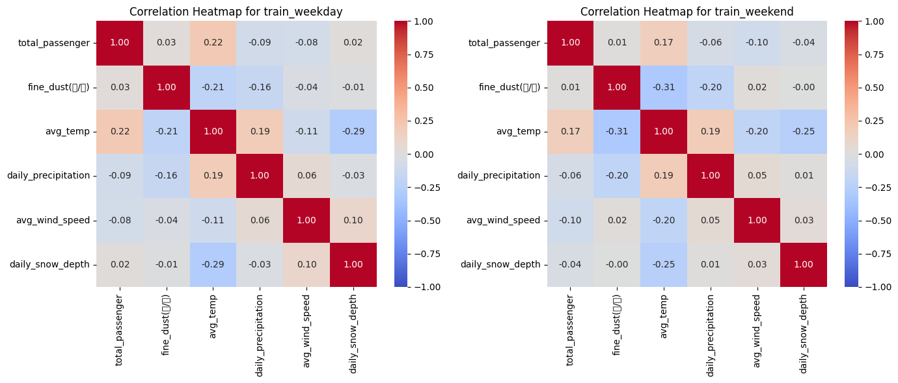
04
인사이트 도출
지하철의 경우 모든 feature들이 상관관계를 보인다고 보기는 어려움

Slide 22
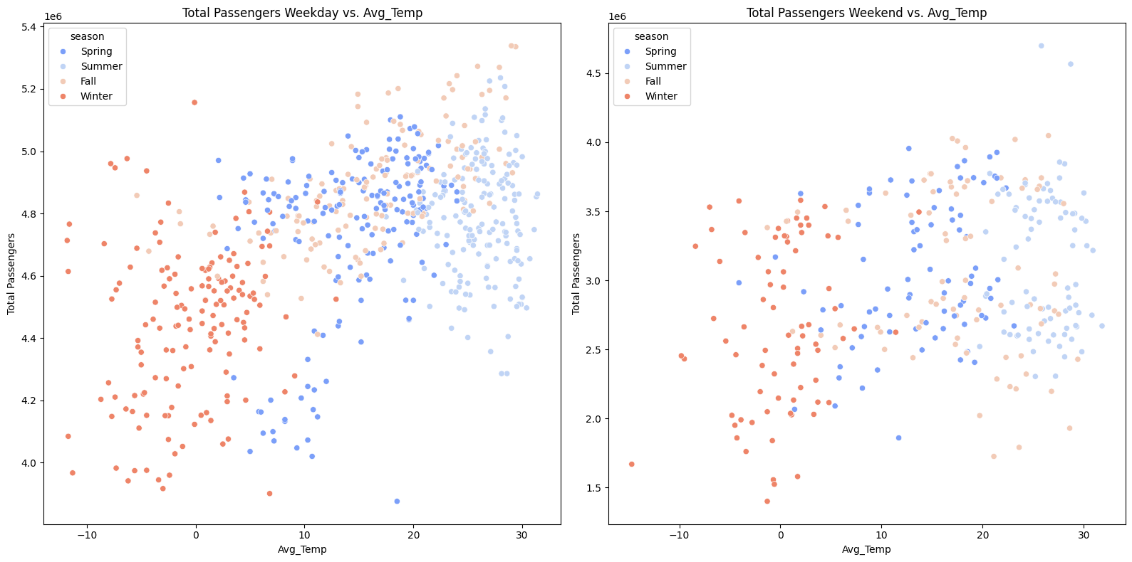
04
인사이트 도출
산점도를 그려서 확인
버스의 경우 온도가 높아질수록 승객수가 증가한 모습을 보임

Slide 23
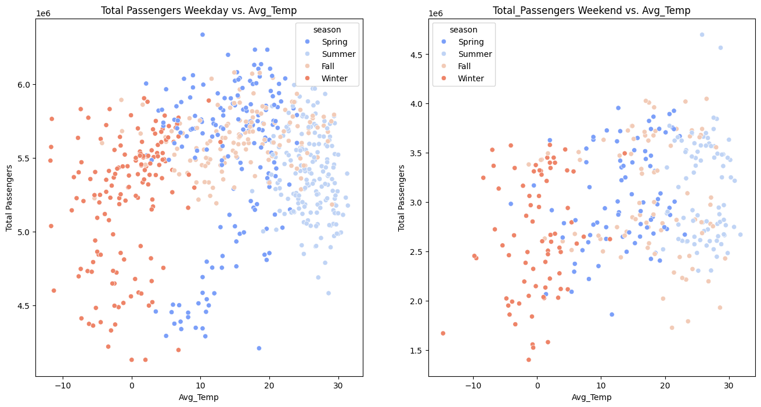
04
인사이트 도출
지하철의 경우 온도가 높아질수록 승객 수가 증가한다고 보기는 어려움

Slide 24
04
인사이트 도출
버스 & 지하철의 경우 출퇴근 시간의 영향을 받아 정확한 분석이 안되는 것인지 알기 위해
출퇴근 시간대와 아닌 시간대 구분하여 상관관계 분석 진행

Slide 25
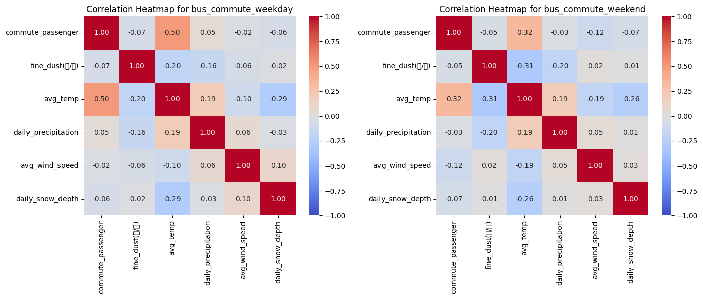
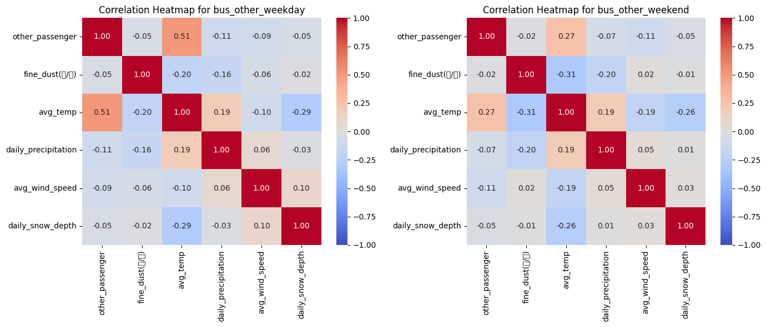
04
인사이트 도출
버스 출퇴근 시간대
(평일 & 주말)
버스 나머지 시간대
(평일 & 주말)

Slide 26

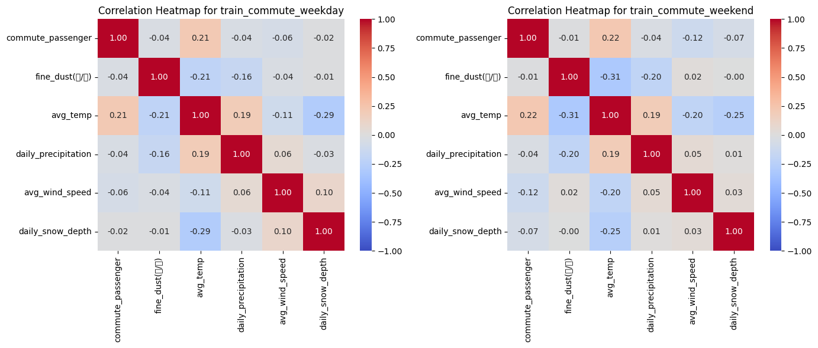
04
인사이트 도출
지하철 출퇴근 시간대
(평일 & 주말)
지하철 출퇴근 시간대
(평일 & 주말)

Slide 27
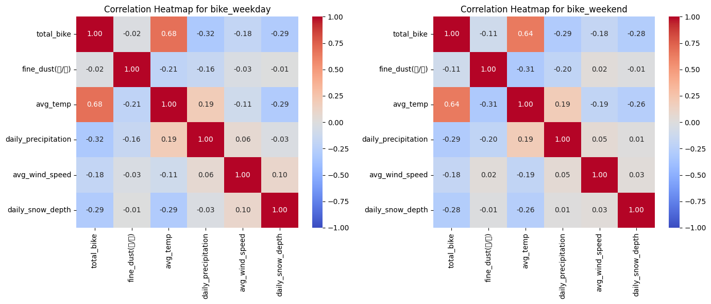
04
인사이트 도출
따릉이 데이터 상관관계 분석 진행
기온, 일 강수량, 일 적설량의 상관관계가 보이는 것을 확인

Slide 28
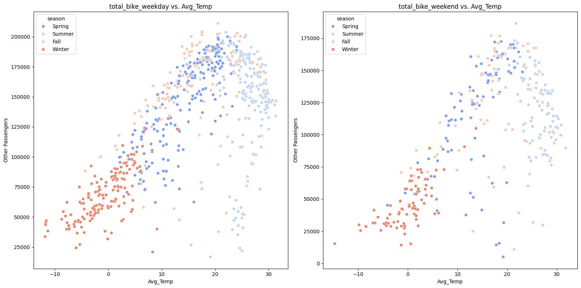
04
인사이트 도출
산점도를 그려서 확인
따릉이 이용건수와 기온을 산점도를 그려 확인하면 기온이 높아질수록 이용량이 많아지는 추세를 확인할 수 있음

Slide 29
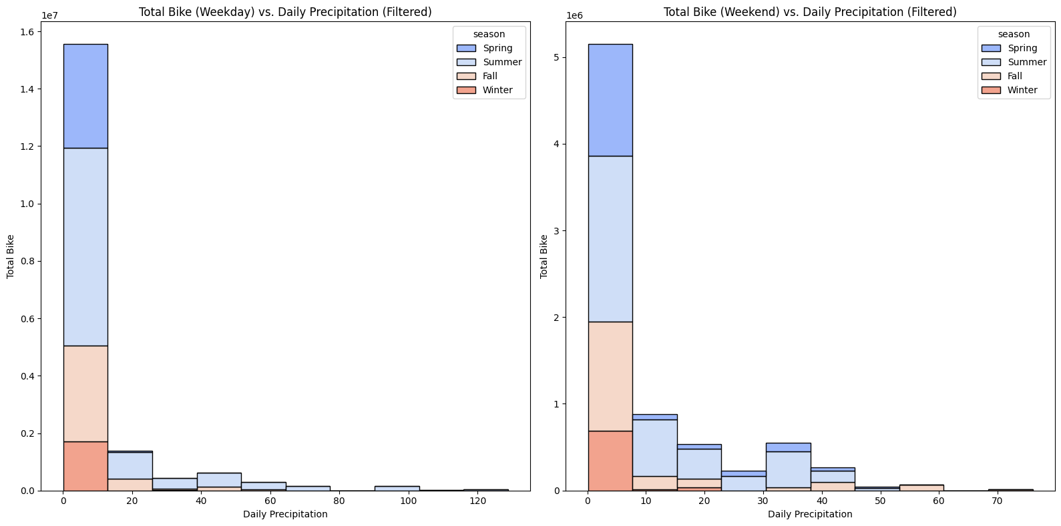
04
인사이트 도출
히스토그램으로 확인
강수량과 적설량은 0인 데이터들이 많아 0.1이상인 데이터들만 사용하여 히스토그램으로 파악
강수량

Slide 30
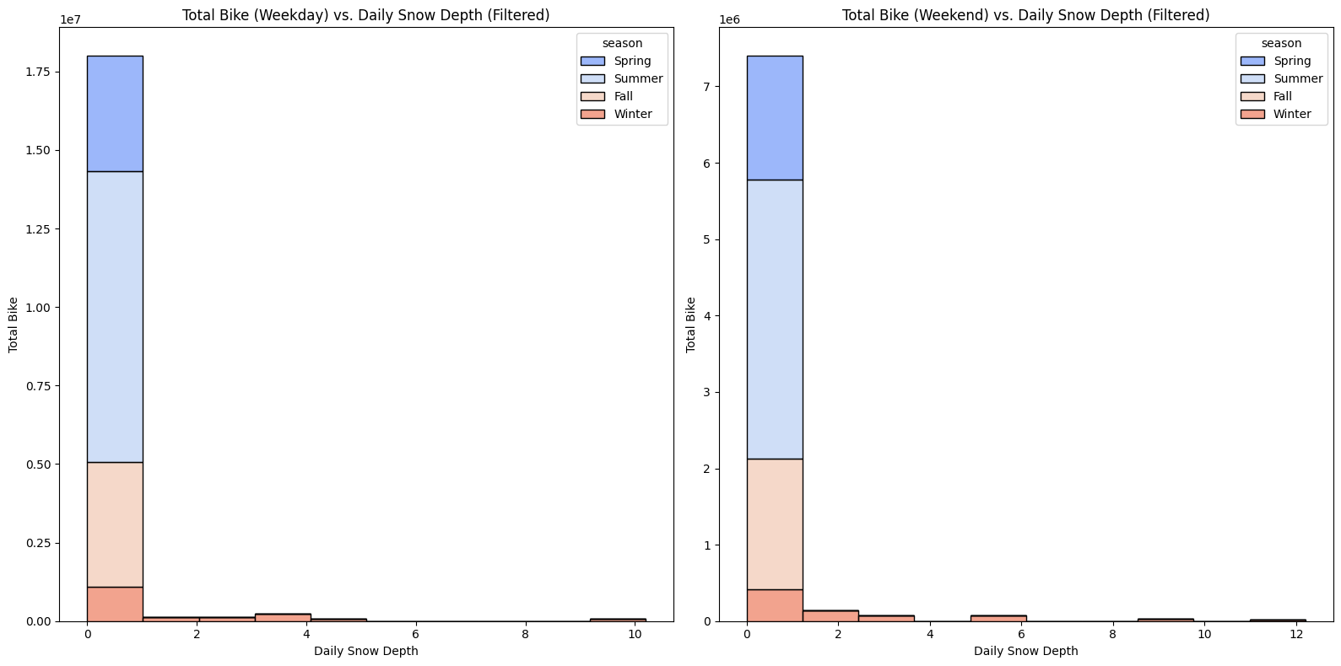
04
인사이트 도출
적설량
강수량과 적설량 모두 증가할수록 따릉이의 대여 건수는 낮아지는 모습을 볼 수 있다

Slide 31
05
자체 평가 의견

Slide 32
05

Slide 33
THANKS!

Slide 34
01

